Slide 1
Actions de l’apiculteur
sur une année
Notes:
Le but de cette présentation est de mettre en regard des points de repère liés à la nature ou aux travaux des agriculteurs et les actions de l’apiculteur sur ses ruches.

Slide 2
Les grandes dates
Solstice
Printemps
21 juin
Eté
Equinoxe
21 mars
Equinoxe
21 septembre
Hiver
Automne
21 décembre
Solstice
Notes:
L’année se découpe en 4 grandes périodes qui ont une influence sur le rythme de la colonie
Équinoxe jour et nuit sont de la même durée : 21 mars et 21 septembre
Solstice d’été jour le plus long :21 juin
Solstice d’hiver la nuit la plus longue : 21 décembre

Slide 3
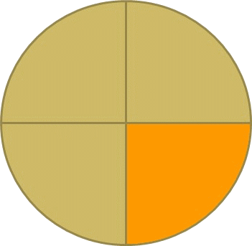
Les grandes dates
21 juin
21 mars
21 septembre
Automne
21 décembre
Notes:
L’AUTOMNE
Mise en hivernage : C’est le début de la saison apicole
la colonie doit avoir suffisamment de réserves pour passer l’hiver
Les parasites varroas ne doivent pas impacter les abeilles d’hiver
Les portières doivent êtres mises pour empêcher les souris de rentrer, normalement on les mets sitôt la récolte d’été pour aider les abeilles à se défendre du pillage
Vers fin octobre, par une belle journée on enlève les lanières si on a choisi ce type de traitement
et surtout ON NE TOUCHE PLUS A L’INTERIEUR DE LA RUCHE

Slide 4
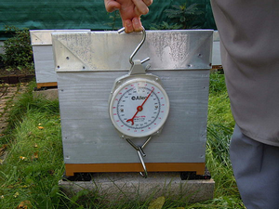
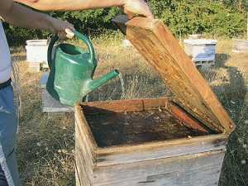
Peser les ruches – Nourrir
Notes:
Début septembre
Peser les ruches poids début printemps +15kg
Nourrissement sirop épais 2/1 sucre ou sirop du commerce pur
Plus la ruche est populeuse plus elle aura de couvain en mars avril
Le sirop dénommé 2/1 ou 66/34 est fabriqué comme le sirop 1/1 mais avec des proportions différentes. Il est utilisé comme nourrissement de complément s’il ne contient que du sucre et de l’eau et est distribué en quantité importante,
On ne redonne pas de miel pour éviter les maladies

Slide 5
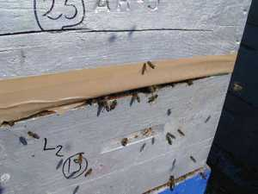
Début de pillage
Notes:
Les abeilles continuent à faire des réserves
La ponte diminue et s’arrête
Présence des abeilles d’hiver
La population de faux – bourdons disparait
Tendance au pillage: limiter les entrées et boucher les espaces entre les elements
Attaque des frelons asiatiques

Slide 6
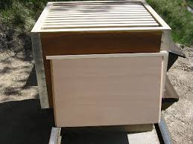
Partition
Notes:
Vérification de la densité de la population
Mettre des partitions si nécessaire
Un élevage de reine n’est plus possible
Réunion des colonies faibles

Slide 7
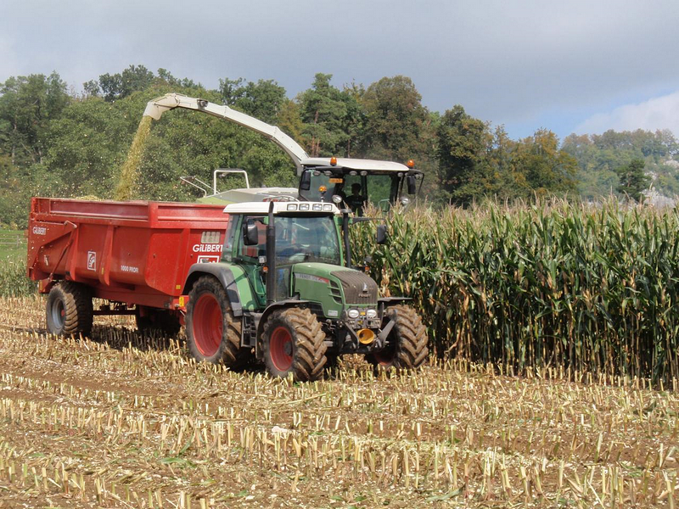
Point de repère : l’ensilage
Notes:
automne
Point de repère dans la nature l’ensilage, A cette date on doit avoir tout fait pour que l’hivernage soit fait

Slide 8
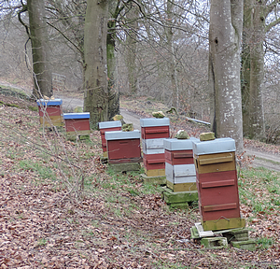
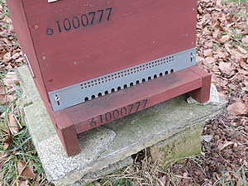
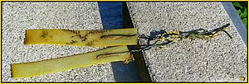
Préparation des ruches pour l’hivernage
Notes:
Vérification pente légère vers l’avant (si plancher plein)
Réduction des entrées des ruches
Calfeutrage avec paillage ou autre isolant dans le toit
Retrait des lanières 10 semaines après la pose
S’assurer que le toit est bien fixé éventuellement mettre un poids

Slide 9
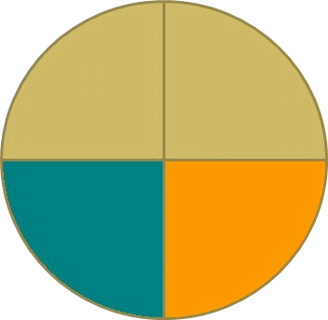
Les grandes dates
21 juin
21 mars
21 septembre
Hiver
21 décembre
Notes:
L’HIVER
Au moment de noël on peut faire un traitement à l’acide oxalique par dégouttement si on a choisi de ne pas utiliser les anti varroas en lanière
Courant janvier la ponte de la reine recommence
Février on remarque des entrées de pollen (noisetier puis saule)
Ajout de candi si la ruche est trop légère
Mars on envisage la visite de printemps il faut qu’il 17° pendant plusieurs jours pissenlits en fleurs

Slide 10
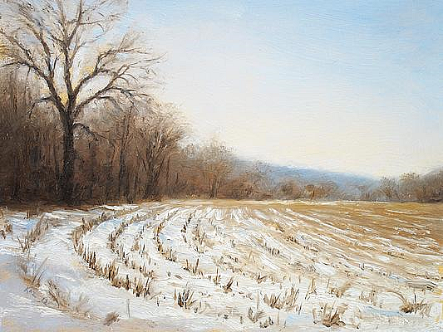
Point de repère : pas de travaux aux champs
Notes:
Au moment de noël on peut faire un traitement à l’acide oxalique par dégouttement si on a choisi de ne pas utiliser les anti varroas en lanière
Courant janvier la ponte de la reine recommence

Slide 11
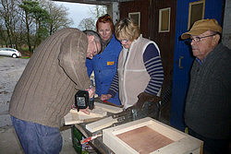
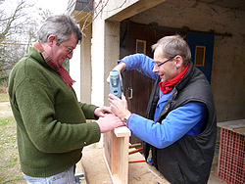
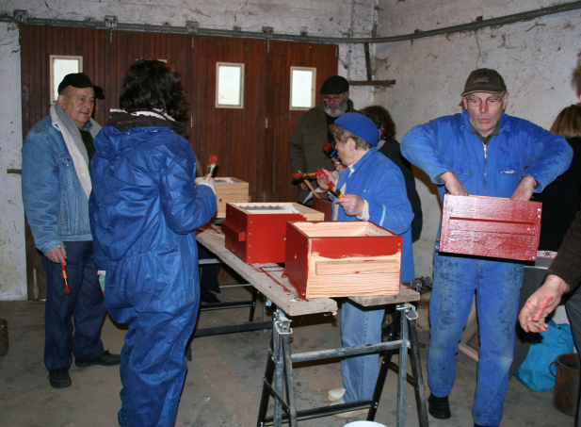
Hiver : Action de l’apiculteur
Notes:
Fabrique, répare, peint, nettoie les ruches, les désinfecte au chalumeau .
Range les hausses léchées en piles aérées

Slide 12
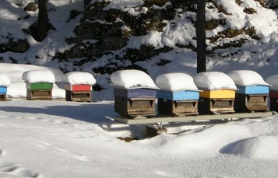
Ruches en hiver
Notes:
Au moment de noël on peut faire un traitement à l’acide oxalique par dégouttement si on a choisi de ne pas utiliser les anti varroas en lanière
Courant janvier la ponte de la reine recommence

Slide 13
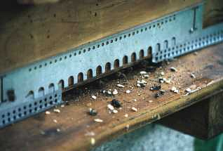
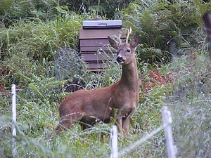
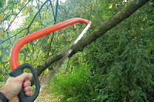
Surveillance du rucher
Notes:
Visiter de temps en temps le rucher pour:
Vérifier absence de déchets de cire sur la planche d’envol+ petites crottes noires = présence de rongeurs
Vérifier l’état des ruches (vent eau étanchéité des toits )
Vérifier qu’un animal n’a pas bousculé les ruches
Dégager les abeilles mortes à la porte d’entrée
Placer des « pare-luminosités »en période de neige
Nettoyer les alentours des ruches
Si nécessaire nourrir avec du candi
Vérifier qu’aucune branche ne cogne sur une ruche
Ne jamais taper sur la ruche pour vérifier si les abeilles sont vivantes

Slide 14

Faire le point de l’année
Faire le bilan de l’année passée
Prévoir celle qui vient
Mettre à jour ses documents
Déclarer ses ruches
Réadhérer à l’UAO
Notes:
Repérer les meilleurs emplacements
Repérer les colonies les meilleures
Bilan des pertes ( colonies bourdonneuses – pillées)
Repérer les colonies avec vieilles reines – reines marquées – jeunes reines
Compléter le registre d’élevage (à conserver pendant 5 ans )
Nombre de ruches
Maladie
Traitements avec ordonnances
déclaration

Slide 15
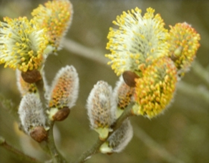
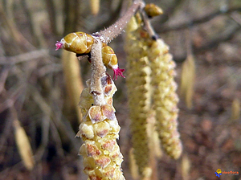
Point de repère : les premières floraisons
Notes:
Février mois de transition fin de l’hiver début du printemps Début du couvain ( ponte de la reine )
Période très critique pour la ruche surtout pour les colonies faibles ( réserves au minimum)
et début de la production de gelée royale, la grappe se disloque
Besoin d’avoir des colonies fortes pour la production de chaleur ( mortalité quand faible) plus l’essaim est fort moins elles consomment ( chaleur)
Utilisation des pains de miel quand le couvain apparait
Avant la floraison des noisetiers aucune intervention : vérification uniquement au trou de vol
Abeille avec pollen
A la floraison des saules par temps calme et température 12° : nettoyage des plateaux
A la température de 17° pendant plusieurs jours l’ouverture peut être envisagée

Slide 16
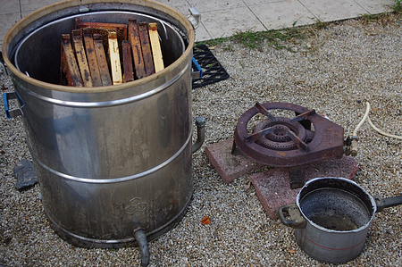
Hiver : Action de l’apiculetur
Notes:
Désinfection des corps et cadres au chalumeau : la cire et la propolis doivent bouillir
Décire les vieux cadres et recycle la vieille cire
Nettoie et répare l’enfumoir
Désinfecte le corps et les hausses à la flamme du chalumeau

Slide 17
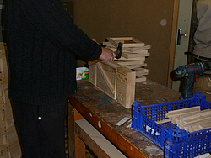
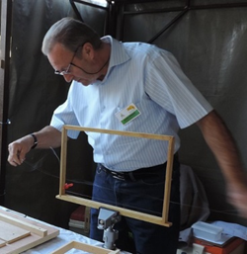
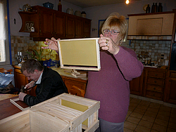
Hiver : Action de l’apiculteur
Notes:
Prépare les cadres : construction- filage

Slide 18
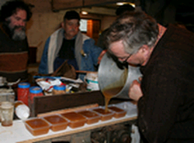
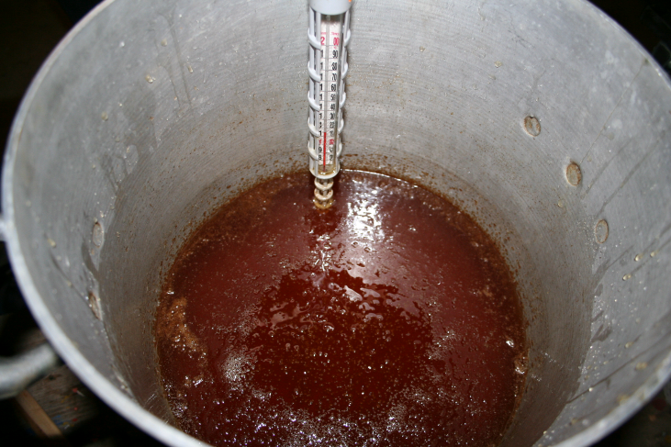
préparation du candi
Notes:
Prépare du candi
1L d’eau
5kg de sucre
500g de miel
Chauffer à 117°
Laisser refroidir
Vers 60° remuer vivement et verser immédiatement dans des contenants

Slide 19
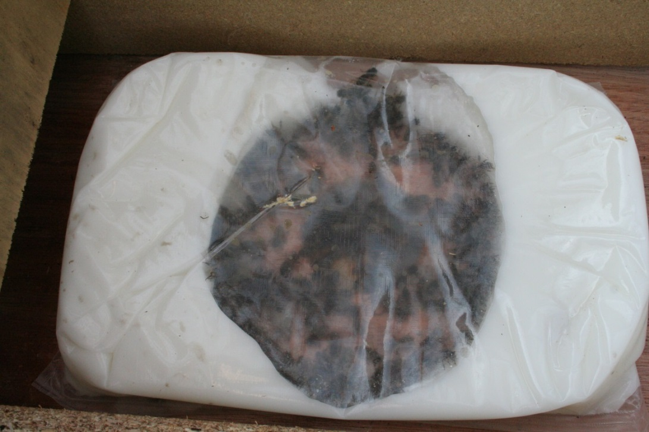
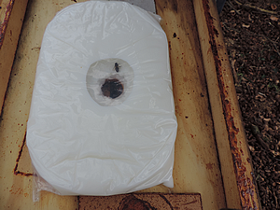
Candi du commerce
Notes:
Mise de candi si nécessaire selon le poids de la ruche fin janvier début février car début de ponte
le candi dénommé 9/1 ou 90/10 contient 90 % de matière sèche.
en fin hiver quand la ruche est trop légère . Il est composé de sucres ou d’un mélange sucres et miel.. il peut être découpé au couteau ou à la spatule. Il est disposé directement sur le dessus des cadres en périodes froides
Candi mangé régulièrement, cercle parfait: jeune reine
Candi pris irrégulièrement : vieille reine
Candi intact: ruche orpheline ou malade
ectement accès sans défaire la grappe.

Slide 20
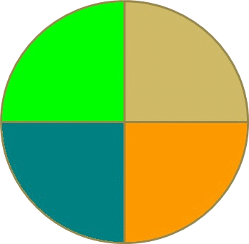
Les grandes dates
21 juin
Printemps
21 mars
21 septembre
21 décembre
Notes:
Le Printemps
La visite de printemps nous a indiqué l’état des colonies et en fonction de nos notes nous décidons des actions qui seront faites dès que les conditions le permettront : ruches à multiplier, ruches pour la production soit de miel soit d’abeilles pour les multiplications des bonnes souches
Pose des hausses
Divisions
Paquets d’abeilles
Elevage des reines
Etc.,
Récolte des essaims vagabonds
-Naissance de faux bourdons (mars)
Les abeilles sortent et récoltent du nectar
Essaimage

Slide 21
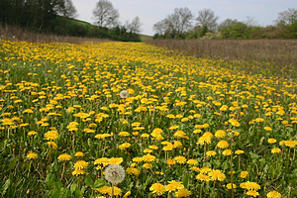
Point de Repère : Champ de pissenlits
Notes:
Avant la floraison des pissenlits ne pas mettre de cadres avec cire gaufré : ne seraient pas construits
Quand les pissenlits sont en fleur visite de printemps
La reine se remet à pondre

Slide 22
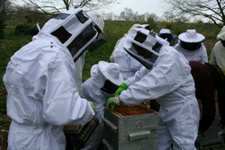
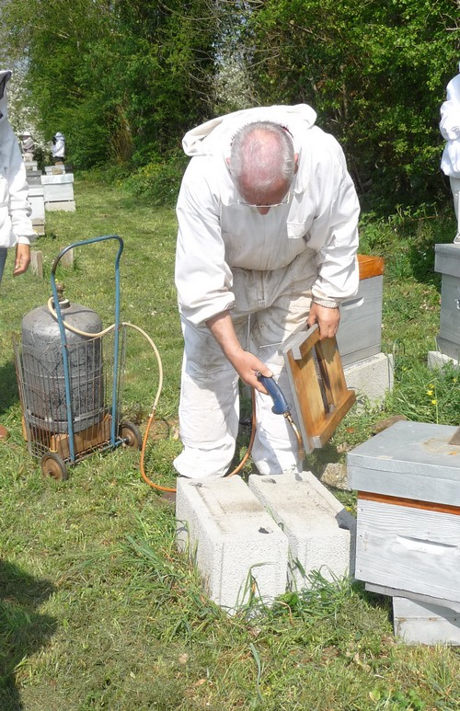
Visite de printemps
Notes:
Fin mars ,dés que la température atteint 17 °
Visite de printemps : indispensable
état de santé de l’essaim et de la ruche
-Vérification de la ponte : -Vérification des réserves
-Vérification de la densité de la population
Centrer le nid à couvain
Peser les ruches
État sanitaire
Odeur Trace de déjection : maladie ?
Noter nombre de cadres de couvain – de provision – de pollen – vides
Visite rapide ( prévoir une toile pour remplacer le couvre cadre ( déperdition de la chaleur

Slide 23
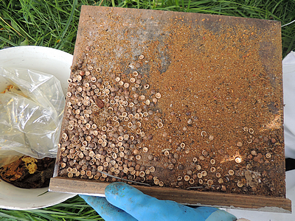
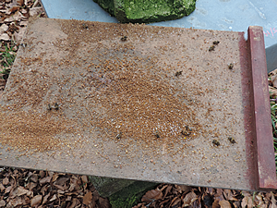
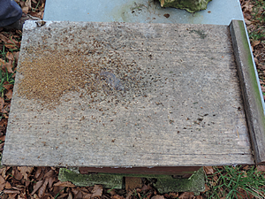
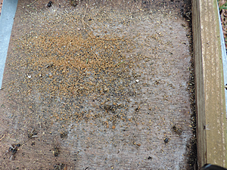
Etude des planchers
Notes:
Nettoyage ou changement du plancher

Slide 24
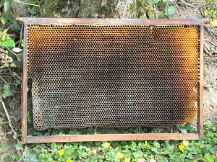
Cadre de rive
Notes:
Enlever les cadres de rive moisis ou noirs

Slide 25
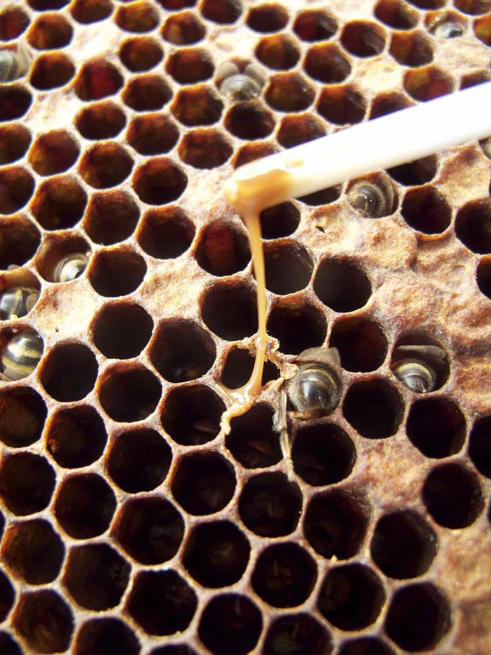
Surveillance des maladies potentielles
Notes:
Surveillance des maladies potentielles

Slide 26
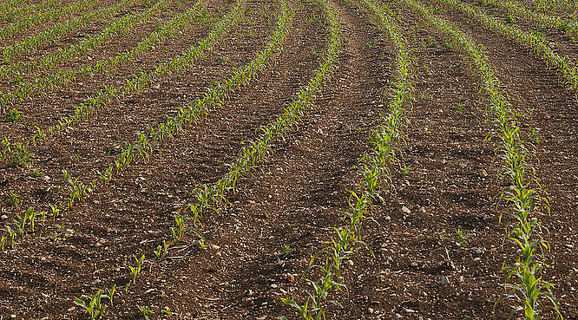
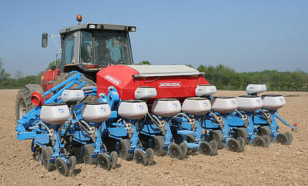
Point de repère : les semis de mais
Semis de maïs
Notes:
Semis de maïs début des divisions
Les hausses commencent à être mises

Slide 27
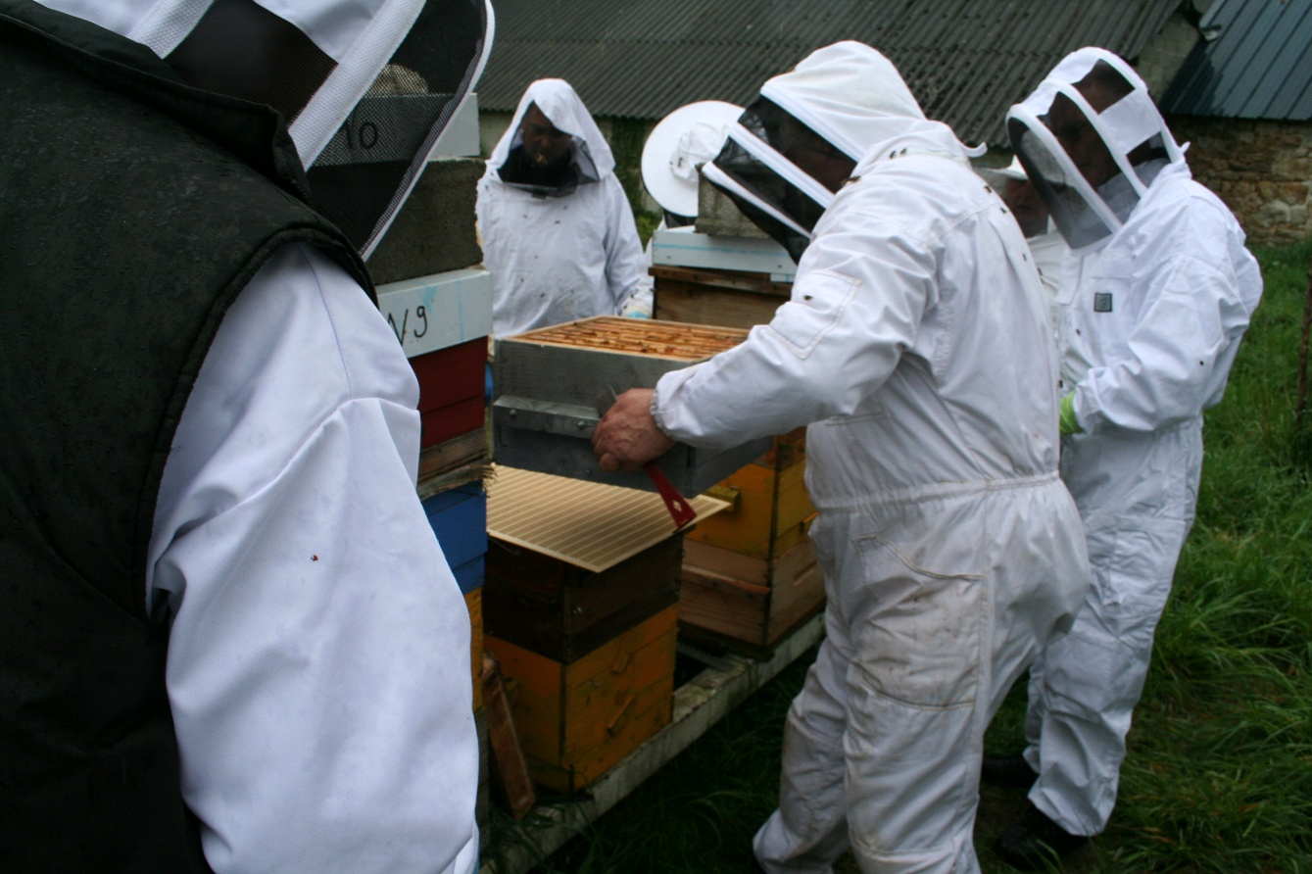
Fin Avril - Mai - Juin : Divisions
Notes:
Mai - juin
Réalisation de divisions pour augmenter son cheptel ou pour l’améliorer

Slide 28
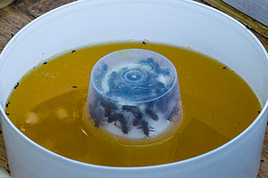
Nourrissement des essaims si division
Notes:
Le sirop dénommé 1/1 ou 50/50 est fabriqué dans la proportion de 1 kg de matière sèche pour 1 kg d’eau (1 litre).
A 1 kg de sirop 75/25 contenant 0,75 kg de sucres et 0,25 kg d’eau, vous ajoutez 0,5 kg d’eau (1/2 litre): on obtient un sirop composé de 0,75 kg de sucres et de 0,75 kg d’eau, soit une proportion de 1/1.
L’utilisation de pierres de sucre est possible mais le sirop fait avec du sucre doit être transformé par les abeilles alors que le sirop acheté contient différents sucres dont certains sont « prédigérés ».
. Il est distribué au seau, à l’arrosoir.
Nourrissement si nécessaire : essaim ou division
Sirop eau sucre 50/50
Le nourrissement de stimulation est à éviter, risques importants d’essaimage

Slide 29
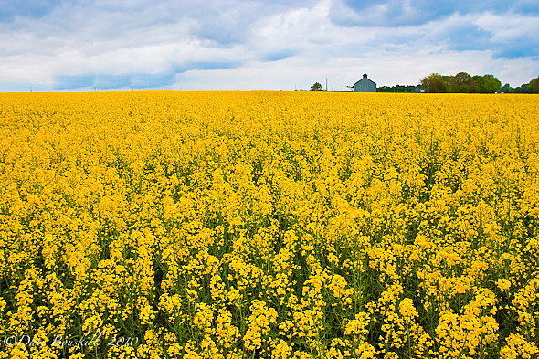
Point de repère : la floraison du colza
Notes:
Les hausses sont mises

Slide 30
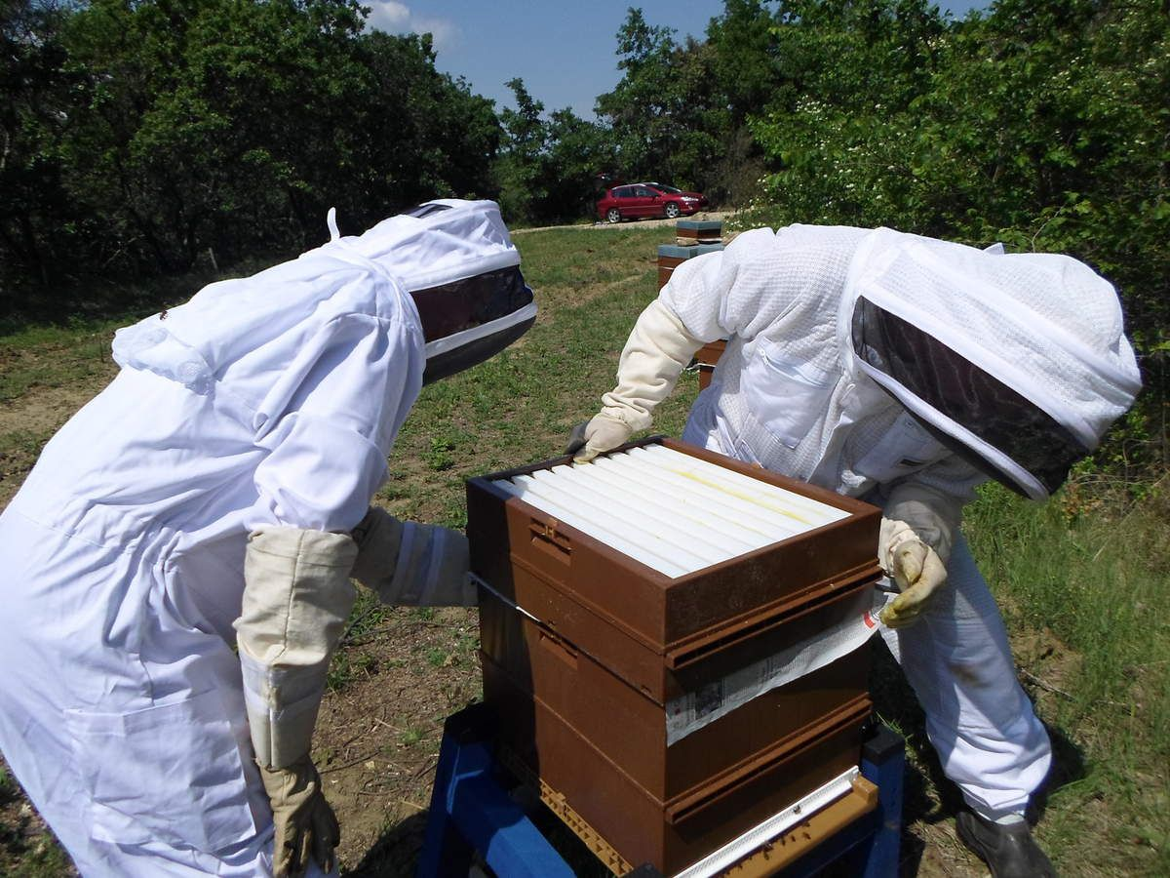
Pose des hausses
Notes:
Les hausses sont mises
Pour éviter de refroidir le couvain on peut intercaler une feuille de papier journal

Slide 31
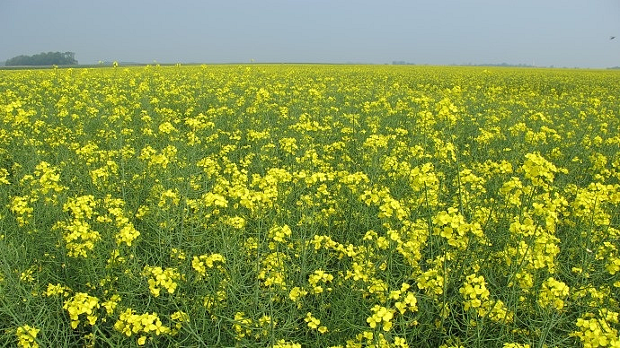
Point de repère : La défloraison du colza
Notes:
Fin de floraison extraction du miel de printemps

Slide 32
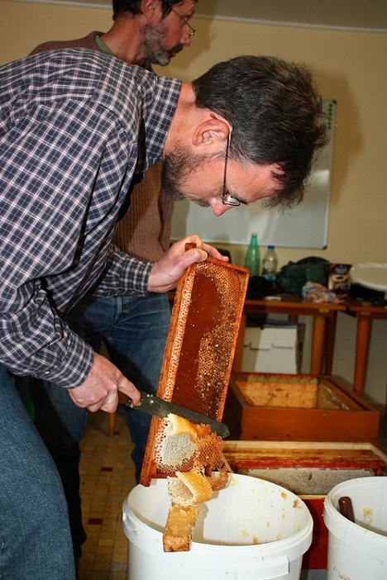
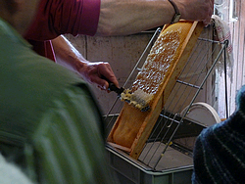
Extraction miel printemps
Notes:
Récolte miel de colza

Slide 33
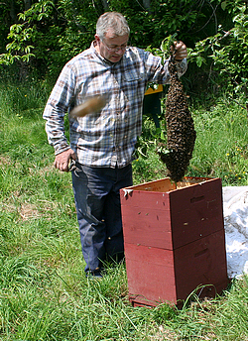
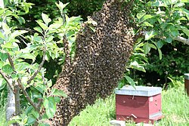
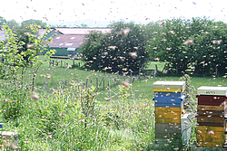

Récolte des essaims
Notes:
Surveillance des essaimages , récupération des essaims
Ce qui favorise l’essaimage
Le confinement :mettre des hausses
La météo
Le déséquilibre couvain –nourrices-butineuses= faire essaim artificiel
Colonies essaimeuses : privilégier les divisions de colonies peu essaimeuses et non la récupération d’essaims naturels
Remèrer les essaims sauvages avec du couvain issu de vos bonnes ruches

Slide 34

Vérification du remérage
Notes:
Vérification du remérage après l’essaimage : il faut voir des œufs ou du couvain ouvert

Slide 35

Elevage de reines
Notes:
Sélection et élevage de reines

Slide 36

Marquage des reines
Notes:
Marquage des reines

Slide 37

Les grandes dates
21 juin
Eté
21 mars
21 septembre
21 décembre
Notes:
L’ÉTÉ
Dès le 21 juin tout est joué il n’y a pas grand-chose à entreprendre
Il est trop tard pour multiplier dans de bonne condition les colonies
Des hausses peuvent encore être ajoutées
La récolte se termine en général au 14 juillet, le miel est mur une semaine plus tard
Le traitement anti varroa est à faire au plus vite après la récolte pour que les dernières abeilles d’été puissent donner des abeilles d’hiver saines
Début septembre peser pour envisager un nourrissement complémentaire qui devra être fini au 21 septembre

Slide 38


Point de repère : les foins
Les foins
Notes:
Début de la miellée d’été

Slide 39

Point de repère : la moisson
Notes:
Il est temps de recolter

Slide 40

Dépose des hausses

Slide 41

récolte miel d’été
Notes:
Récolter le miel des hausses : dès le 14 juillet dernière limite 15 août: cadres operculés
Faire lécher les hausses sur les ruches
Stimuler la ponte après la récolte avec sirop léger moitié eau /moitié sucre

Slide 42


Récupération de la vieille cire
Notes:
Recycle la vieille cire

Slide 43


Pose des lanières et des langes
Notes:
Il faut diminuer au maximum la population des parasites pour que les abeilles d’hiver passent l’hiver le mieux possible
Après la récolte du miel d’été, traitement anti-varroa et pose des langes de contrôle

Slide 44

Ejection des faux bourdons
Notes:
Les abeilles sont plus irritables
Elles continuent leur récolte de pollen et de nectar
Des essaimages sont encore possibles
La ponte diminue
Fin de l’été
Les abeilles d’hiver naissent
Les faux bourdons sont mis à la porte

Slide 45


Lecture des langes
Notes:
Comptage des varroas
changement des langes

Slide 46
AUTOMNE
Mise en hivernage : provisions OK
Réduire le volume de la ruche.
Enlever les traitements anti varroa à la Toussaint .
Faire ses papiers et déclarations
Aller à l’assemblée générale UAO CETA
PRINTEMPS
Vérifier les ruches
Poser des hausses
Diviser des colonies
Récupérer des essaims
Extraire le miel de colza
Poser des hausses
etc.
En résumé
HIVER
Ré-adhérer à l’UAO et au CETA
Faire le point sur la saison passée
Préparer celle qui vient
Ranger, réparer, repeindre les ruches, fondre la cire
Vérifier le poids des ruches nourrir si besoin au candi
ÉTÉ
Récolter les miels
Traiter les colonies contre le varroa
Vérifier les provisions
Nourrir si besoin
Fondre la cire au cerificateur solaire

Slide 47
Retour au menu général

